Slide 1

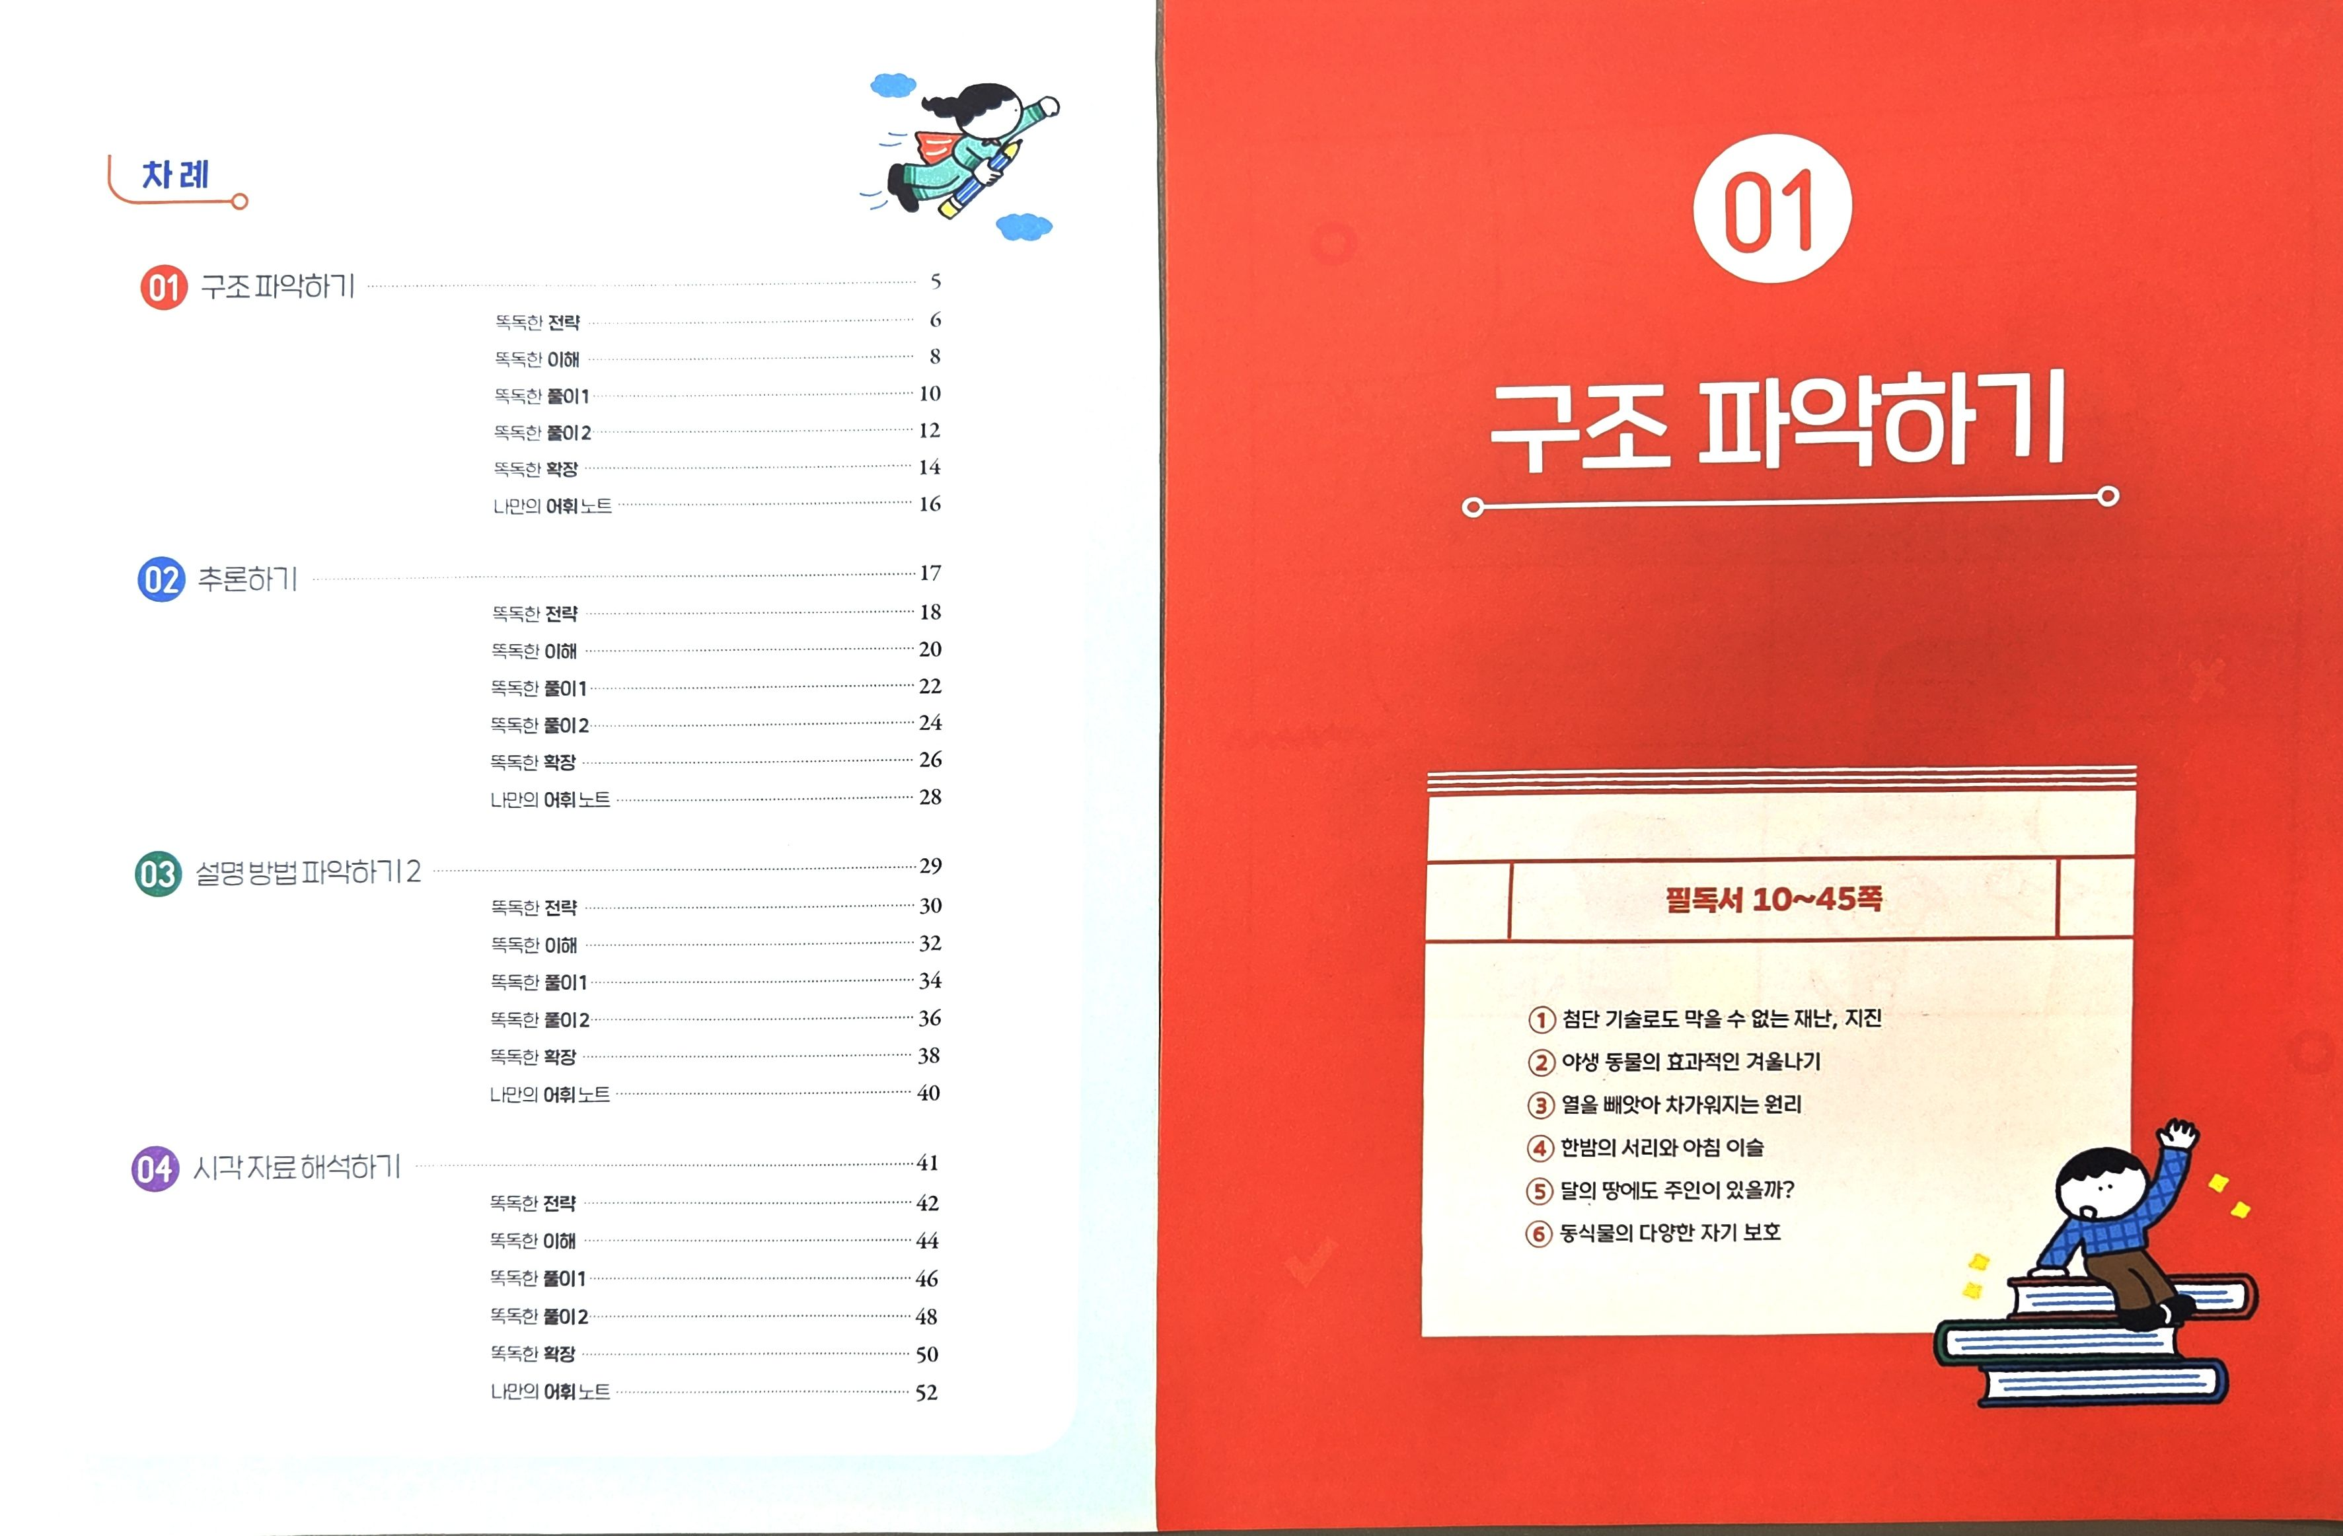

Slide 2
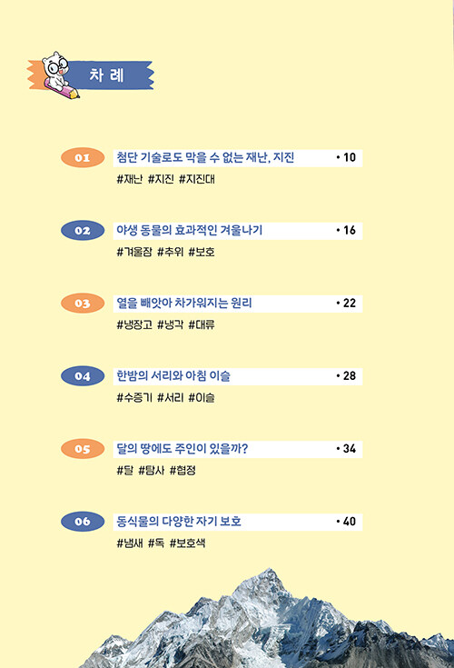

Slide 3
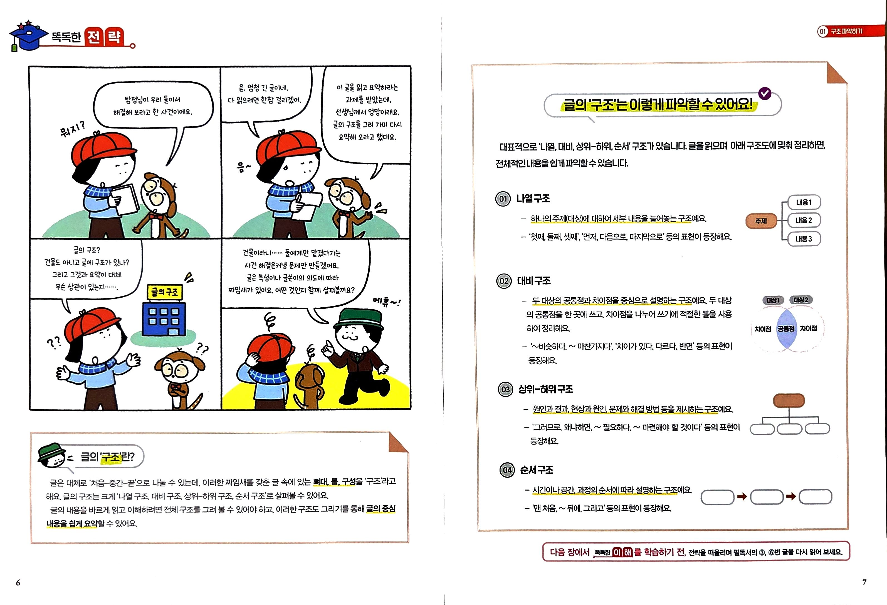

Slide 4
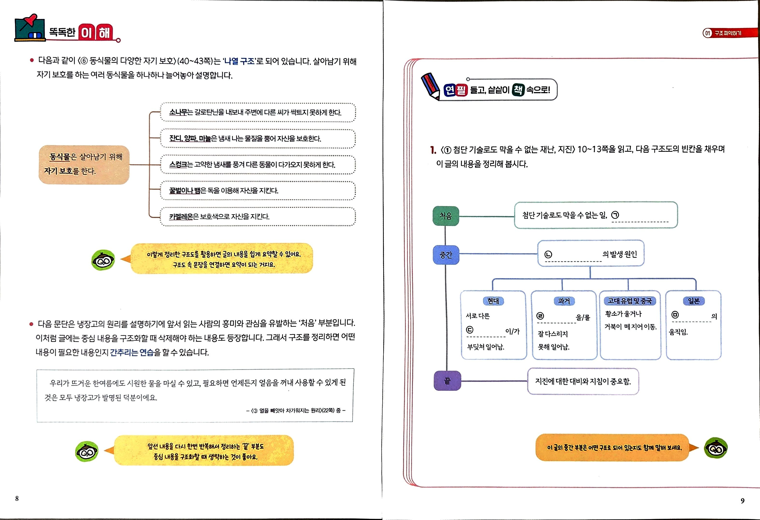
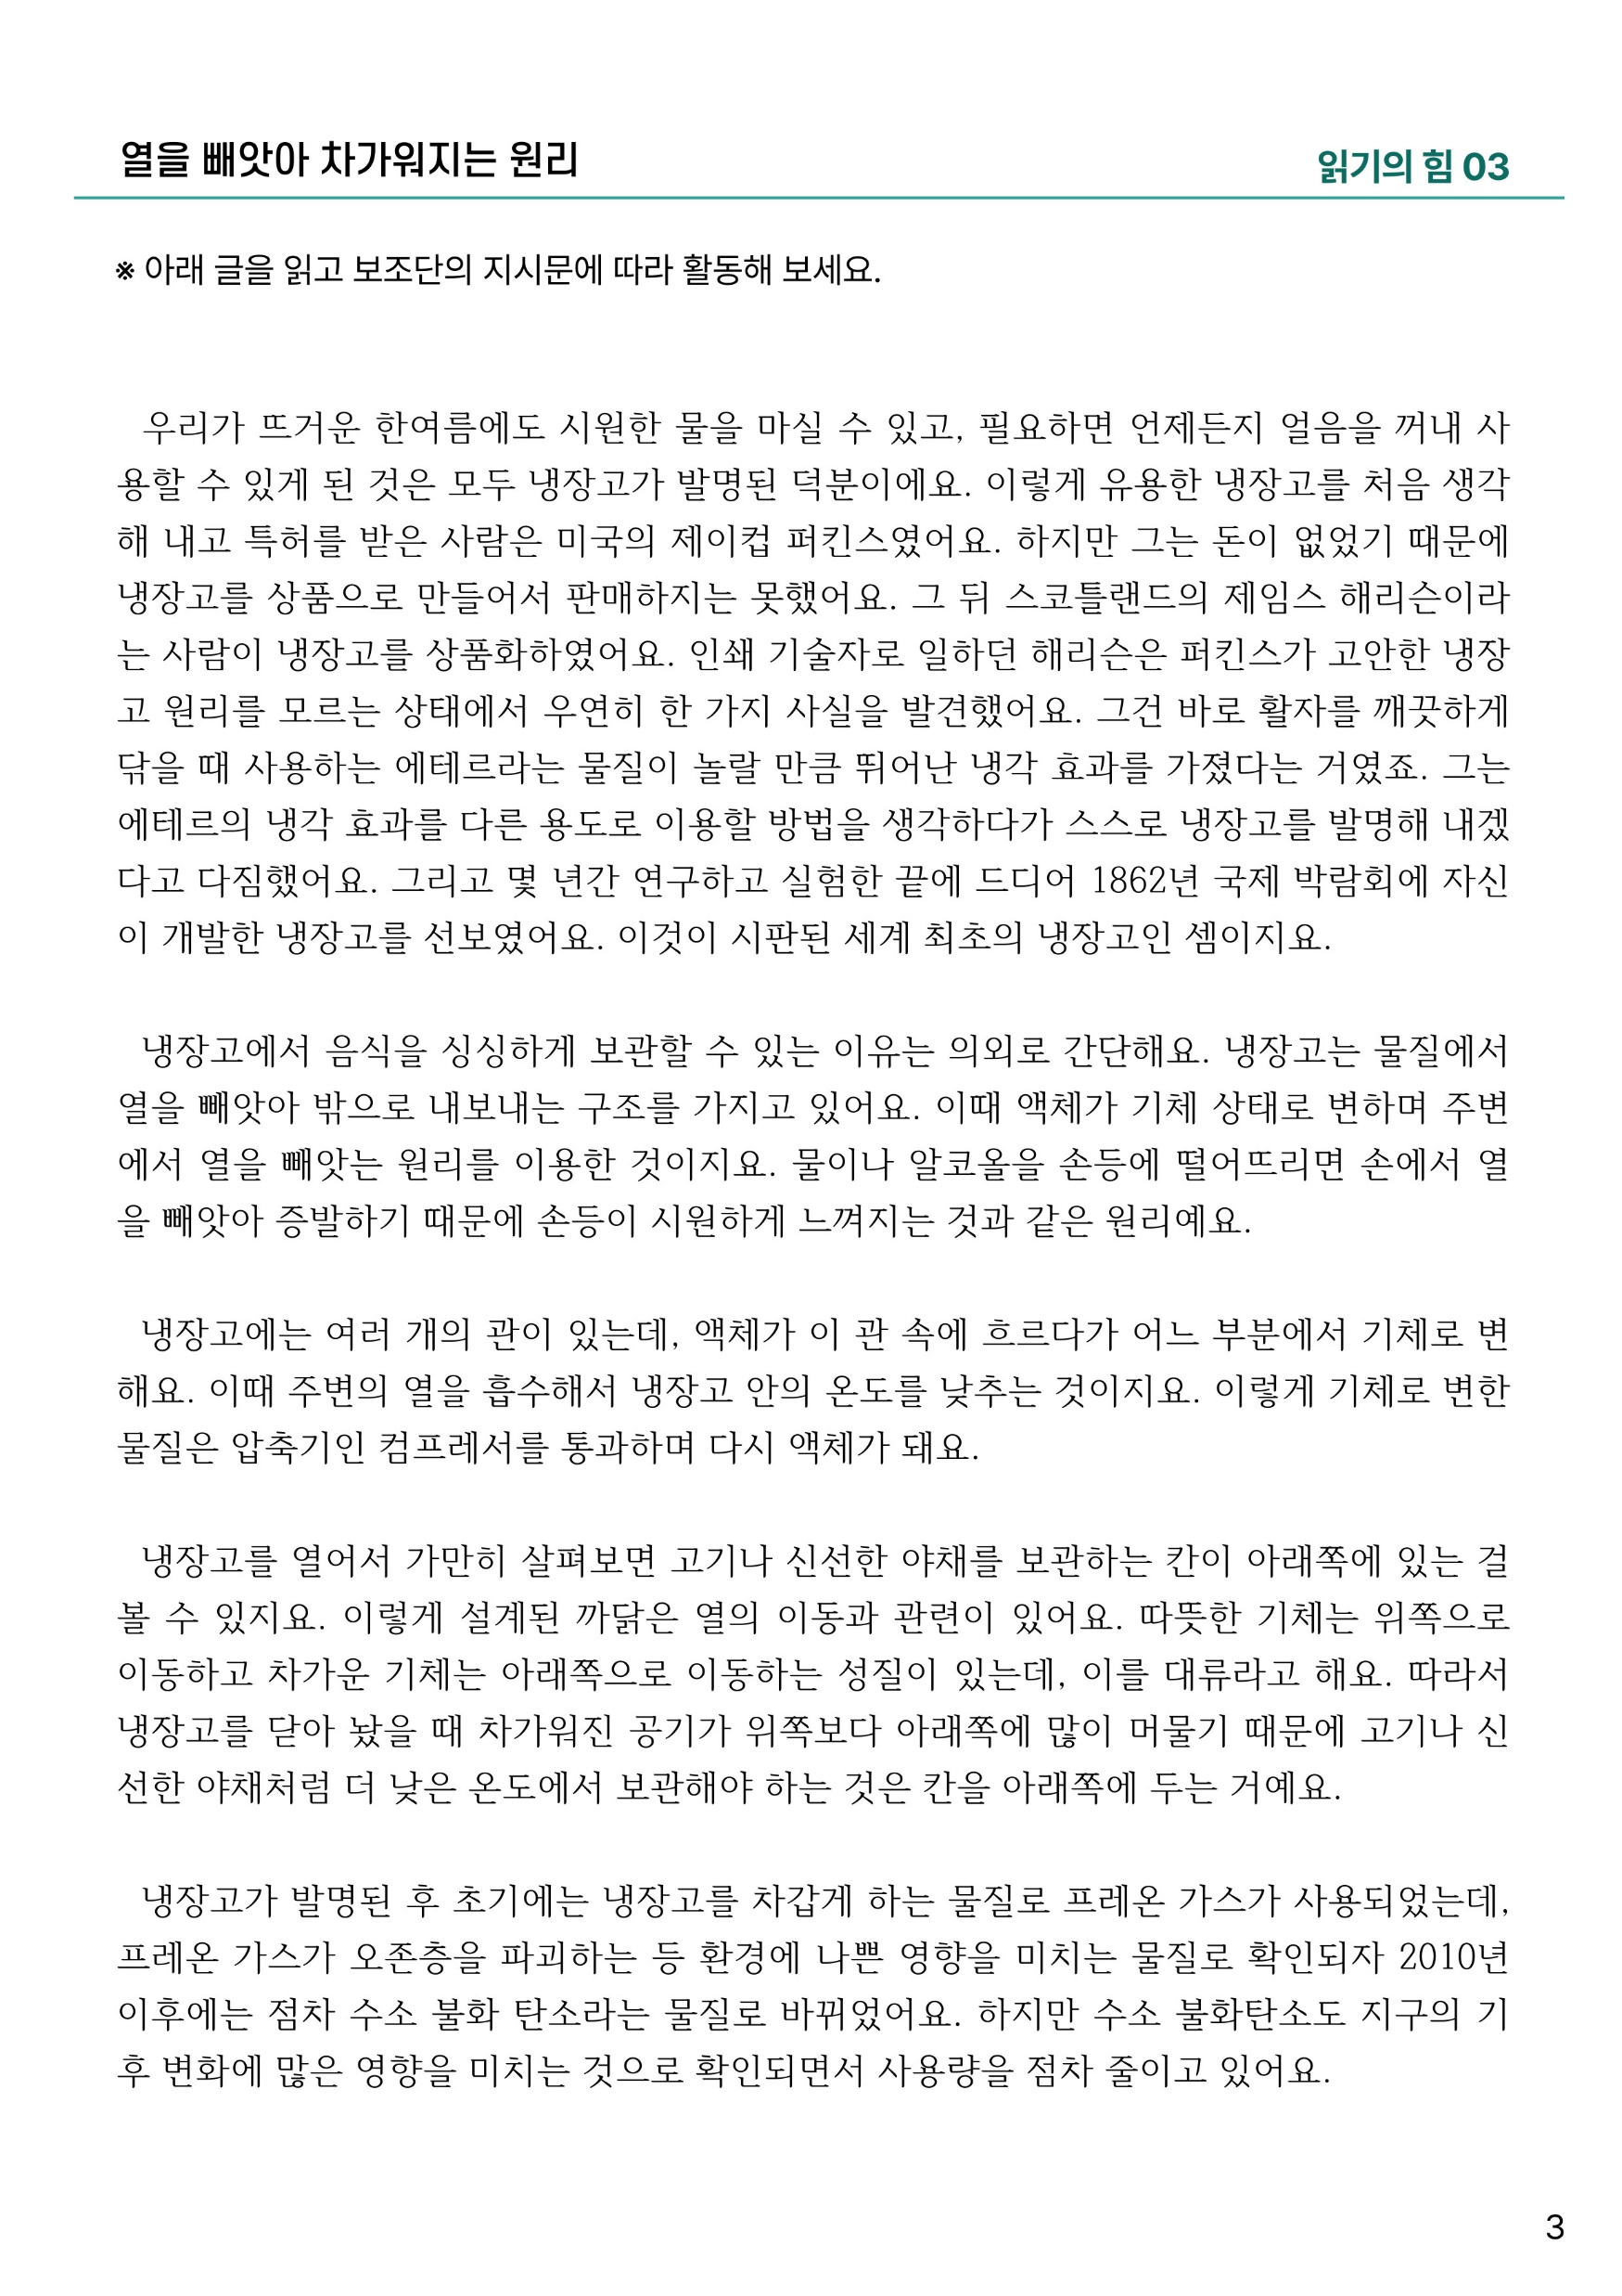
나열 구조 익히기 : 수직 구조로 변형
동식물의 자기 보호
똑똑한 이해 ①
식물의 자기 보호
동물의 자기 보호
흥미를 유발하는 도입부 : 요약 시 삭제
똑똑한 이해 ②

Slide 5
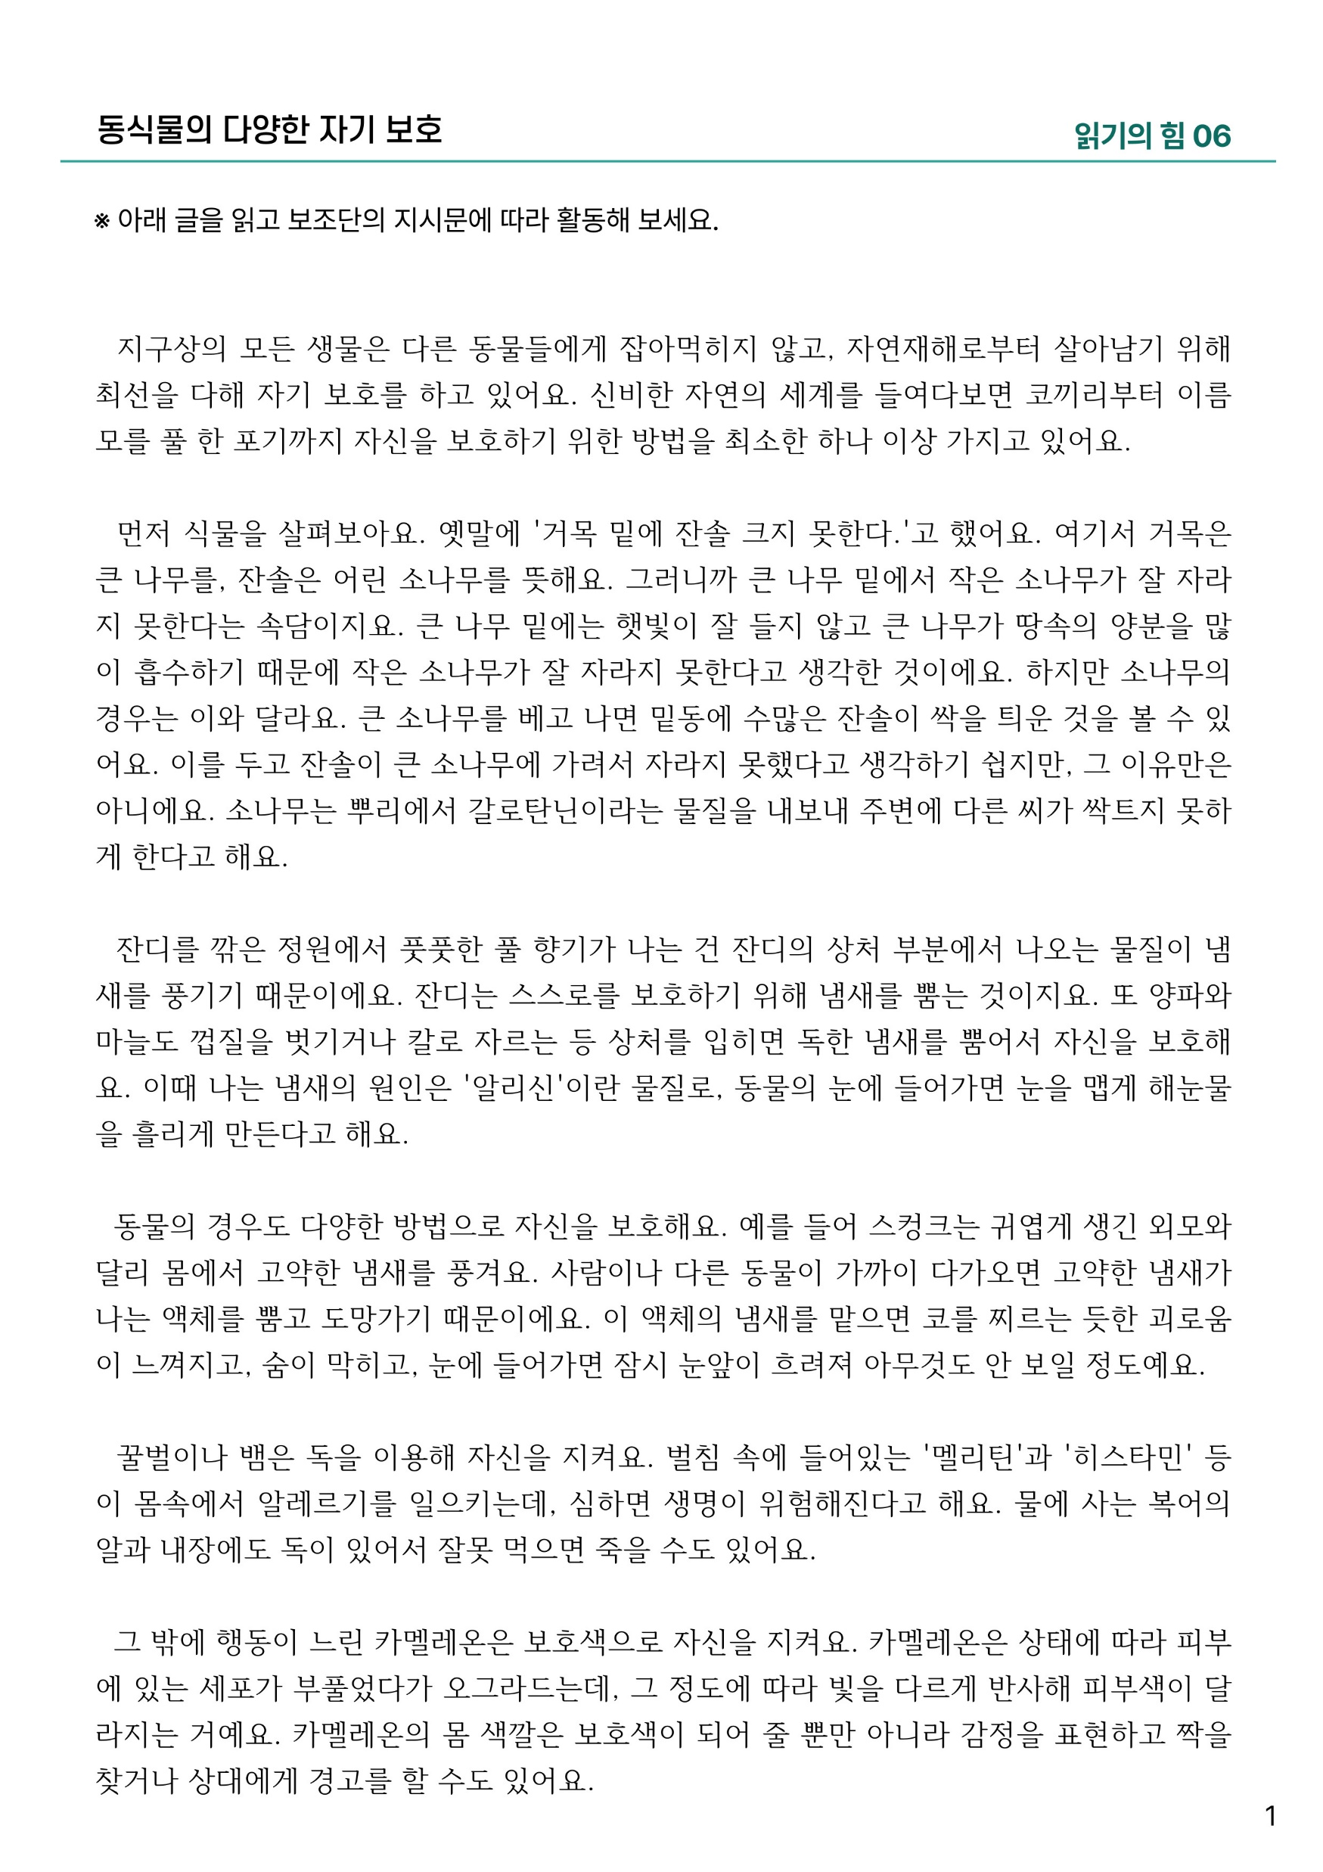
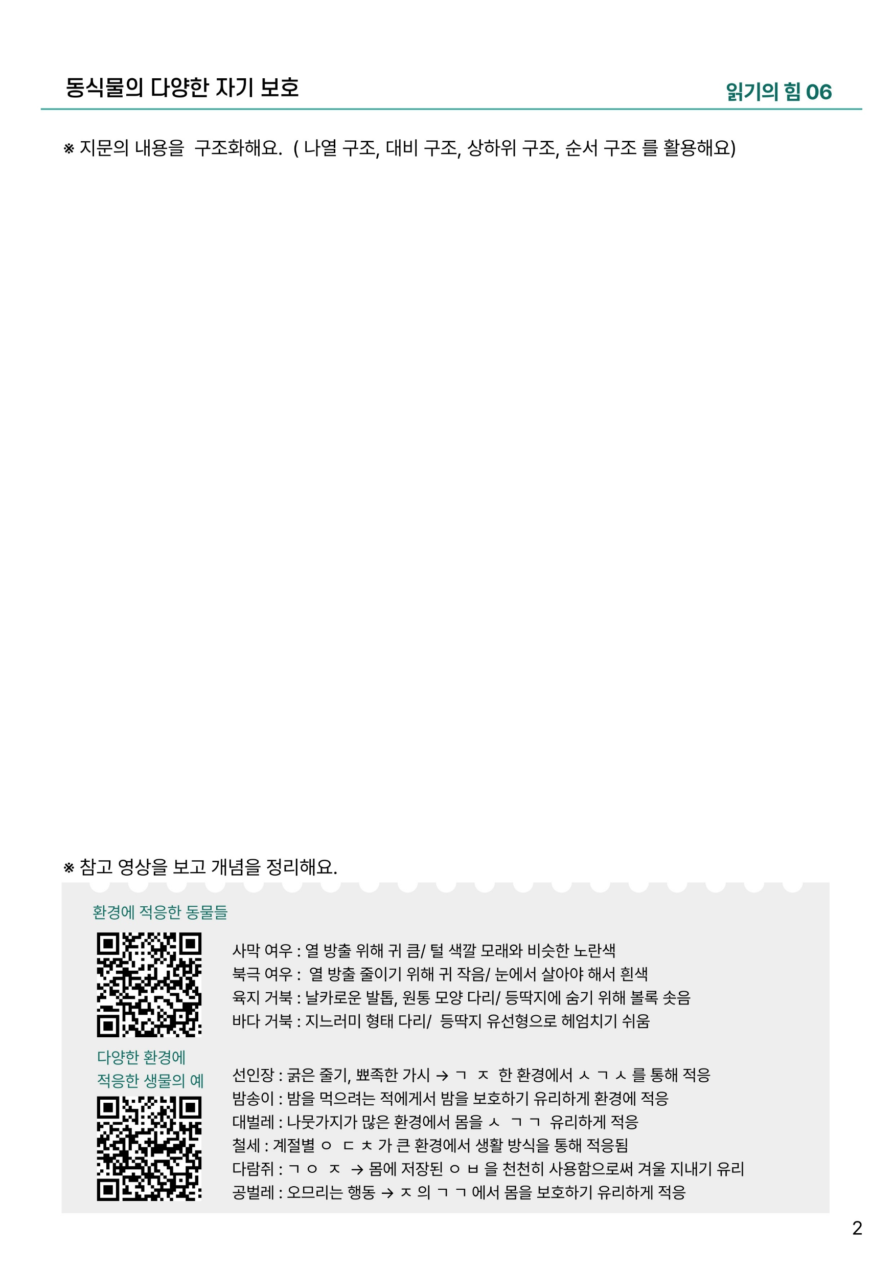
똑똑한 이해
지문 분석하기
└ 문단 구분
└ 중심 문장 ___
└ 중심어 O
└ 하위 개념어 △
└ 문단 제목

Slide 6
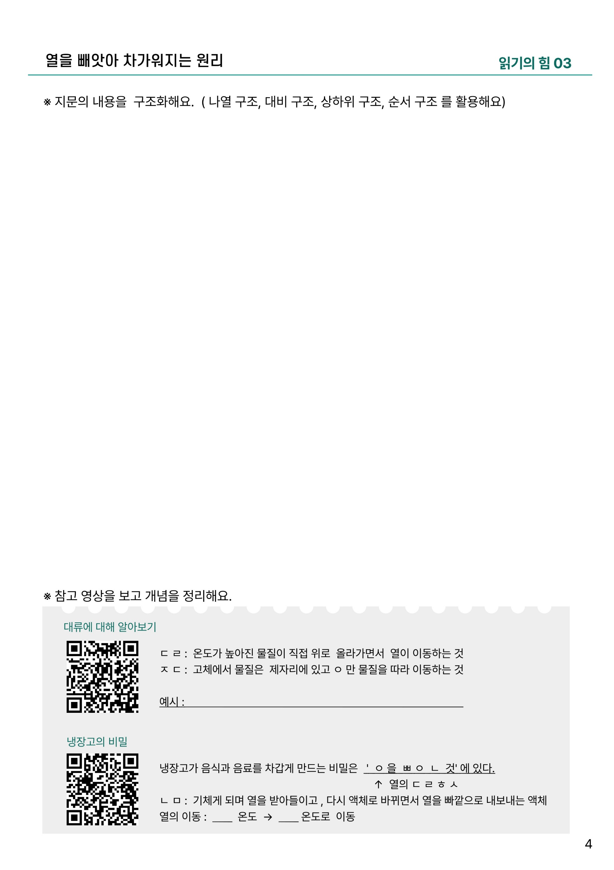
똑똑한 이해
지문 분석하기
└ 문단 구분
└ 중심 문장 ___
└ 중심어 O
└ 하위 개념어 △
└ 삭제 부분 체크

Slide 7
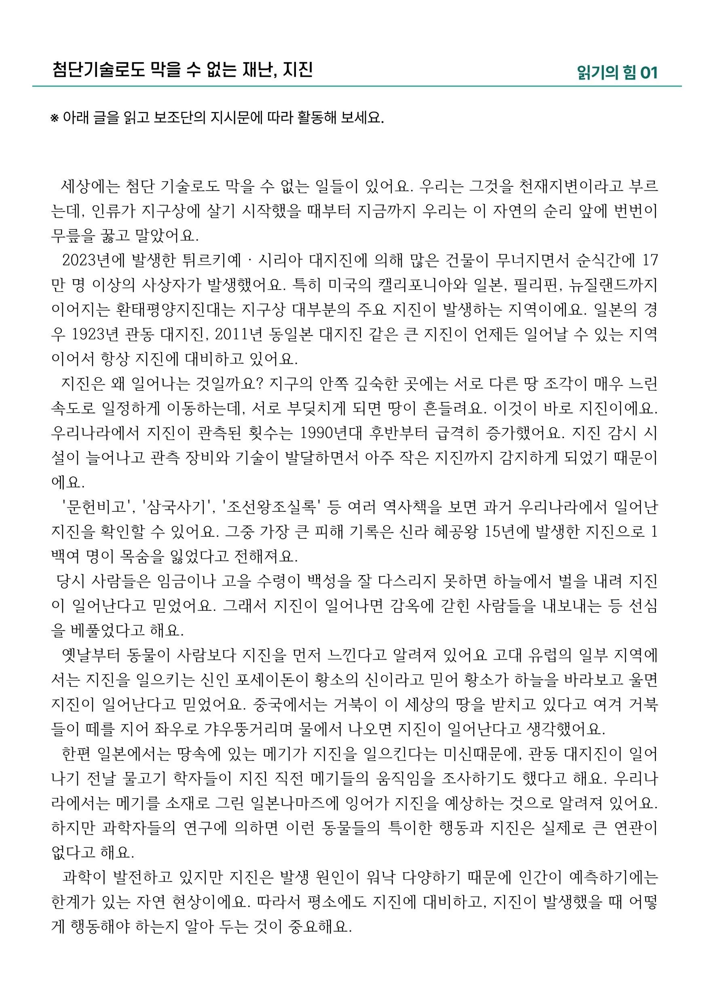
똑똑한 이해
지문 분석하기
└ 문단 구분
└ 중심 문장 ___
└ 중심어 O
└ 하위 개념어 △
└ 문단 제목

Slide 8
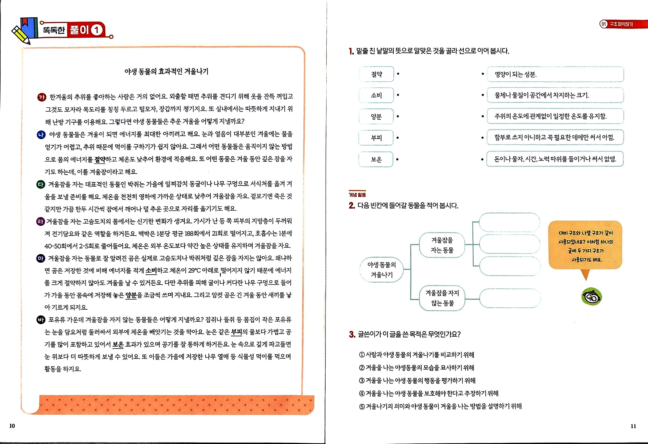
똑똑한 풀이
지문 분석하기
└ 문단 구분
└ 중심 문장 ___
└ 중심어 O
└ 하위 개념어 △
└ 문단 제목

Slide 9
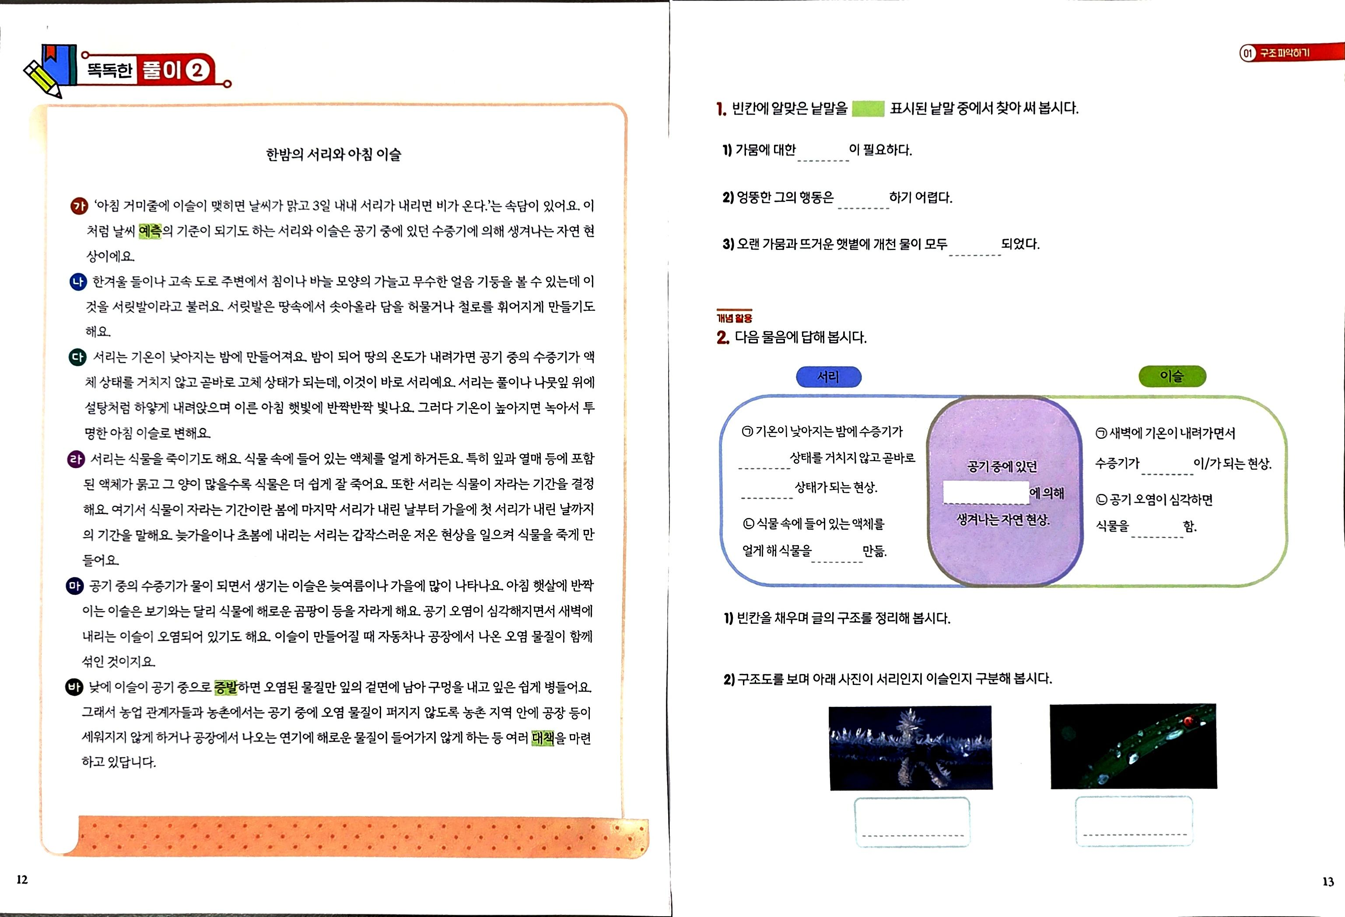
똑똑한 풀이
지문 분석하기
└ 문단 구분
└ 중심 문장 ___
└ 중심어 O
└ 하위 개념어 △
└ 문단 제목

Slide 10
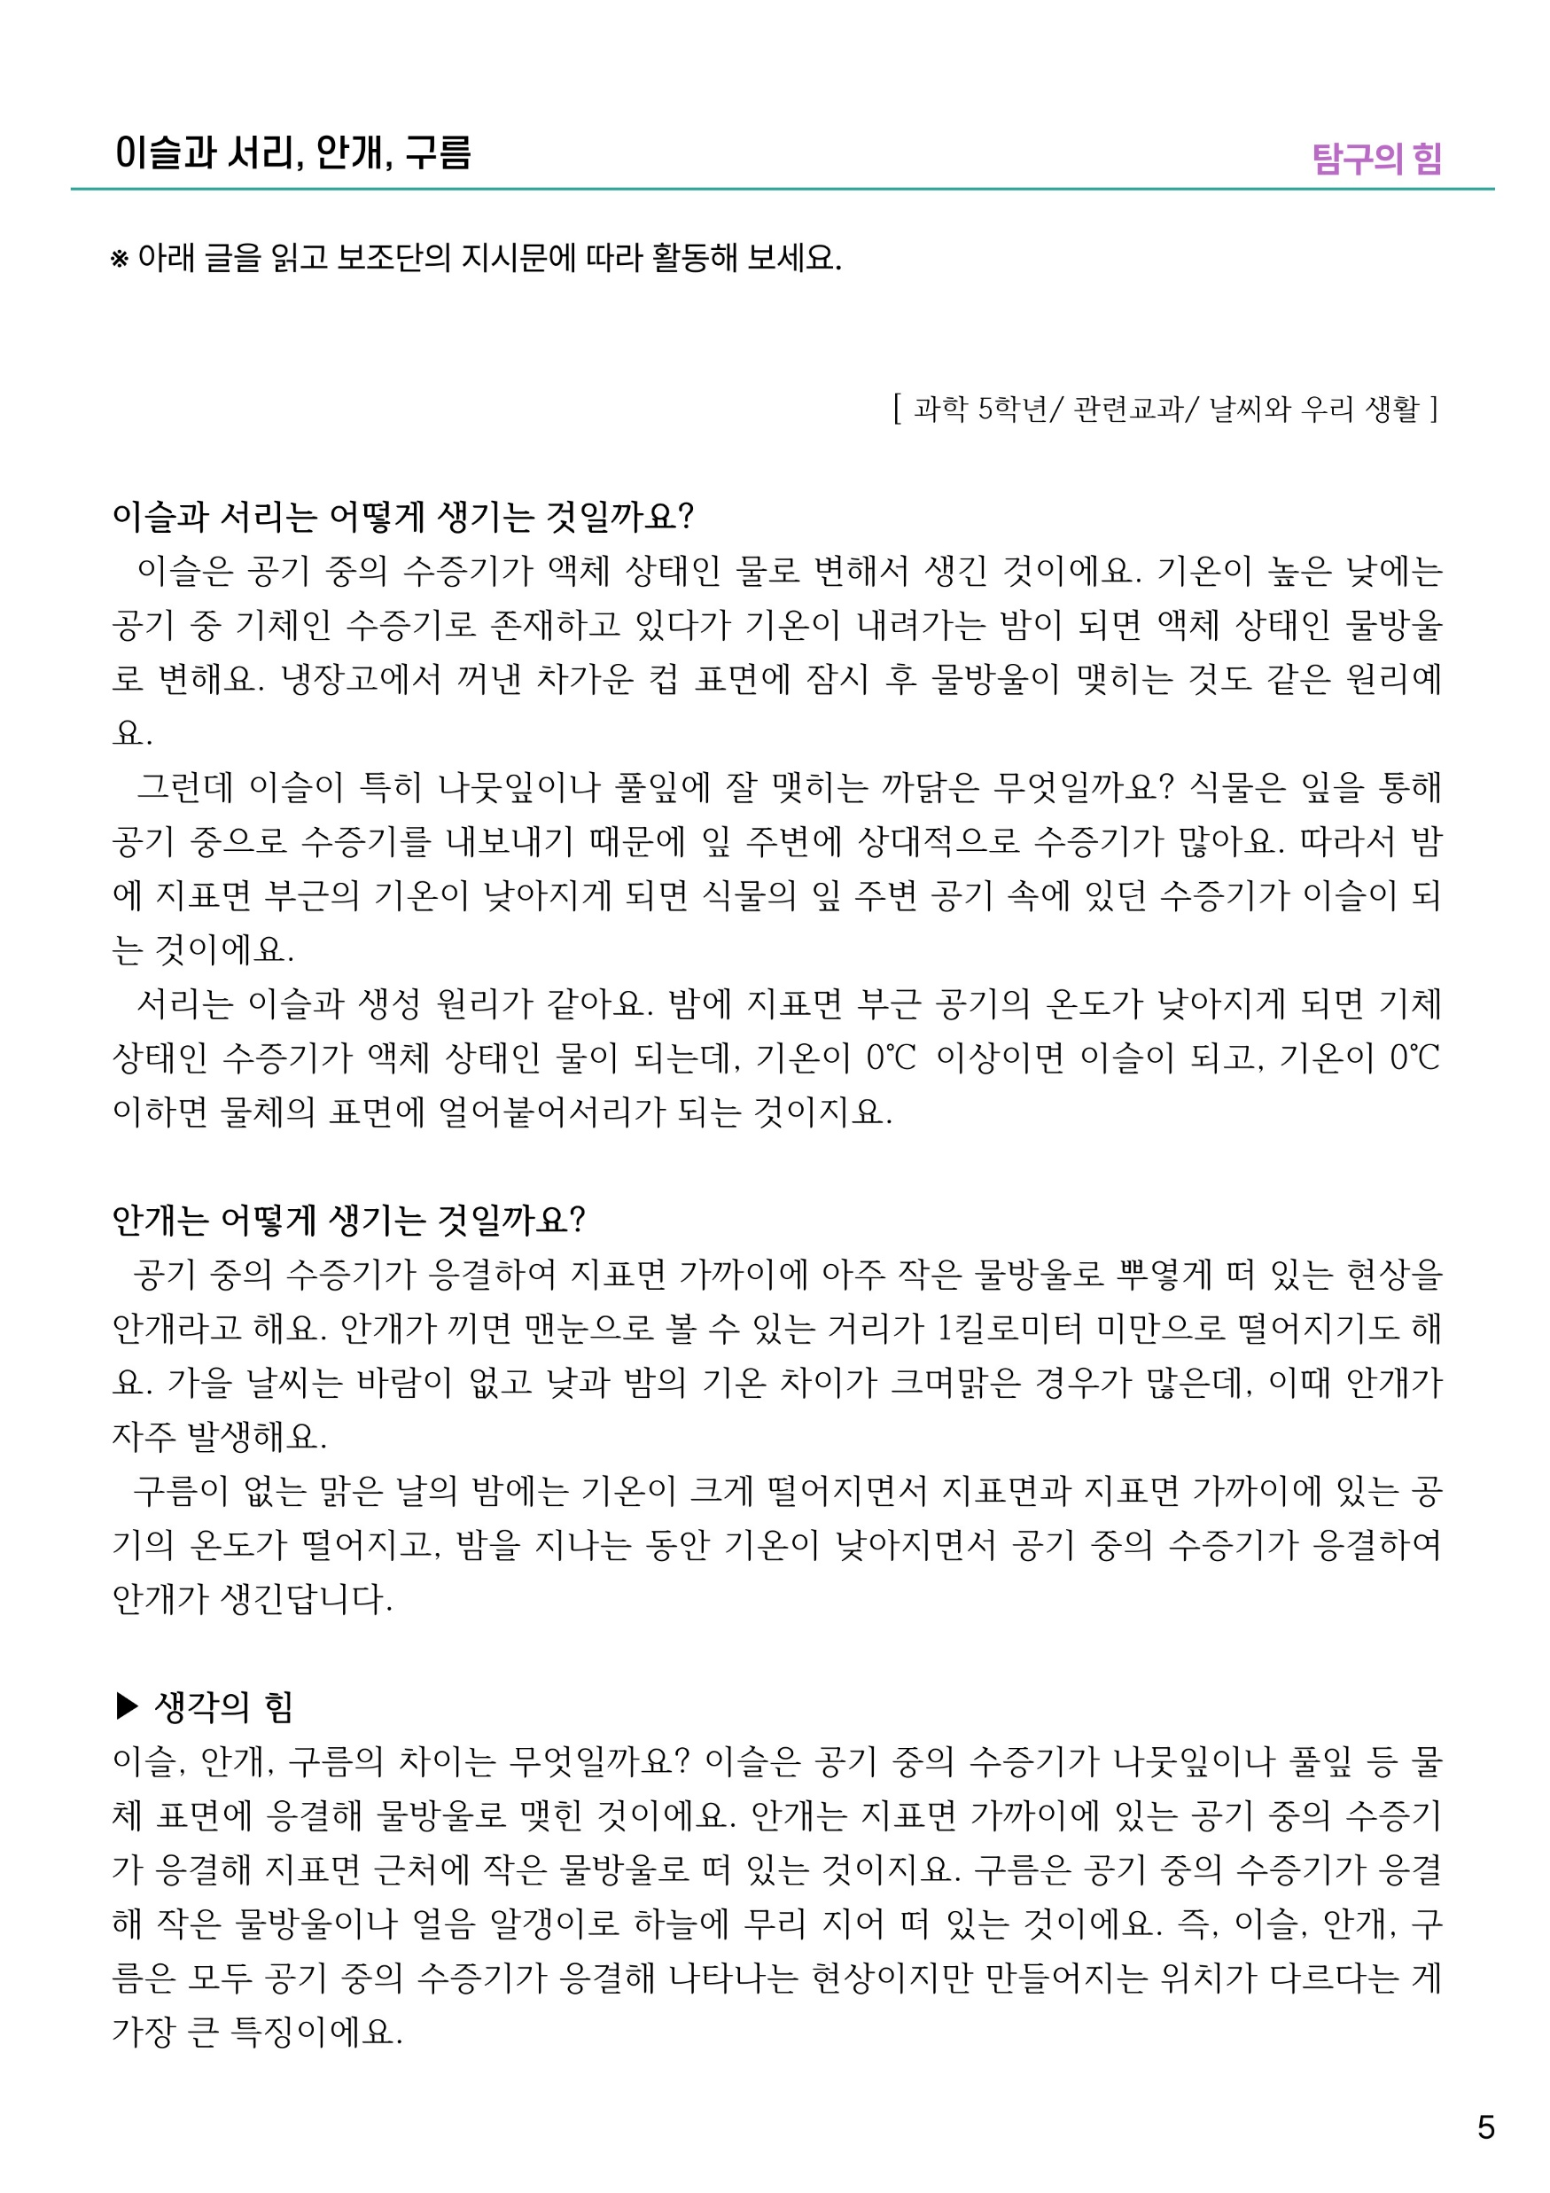
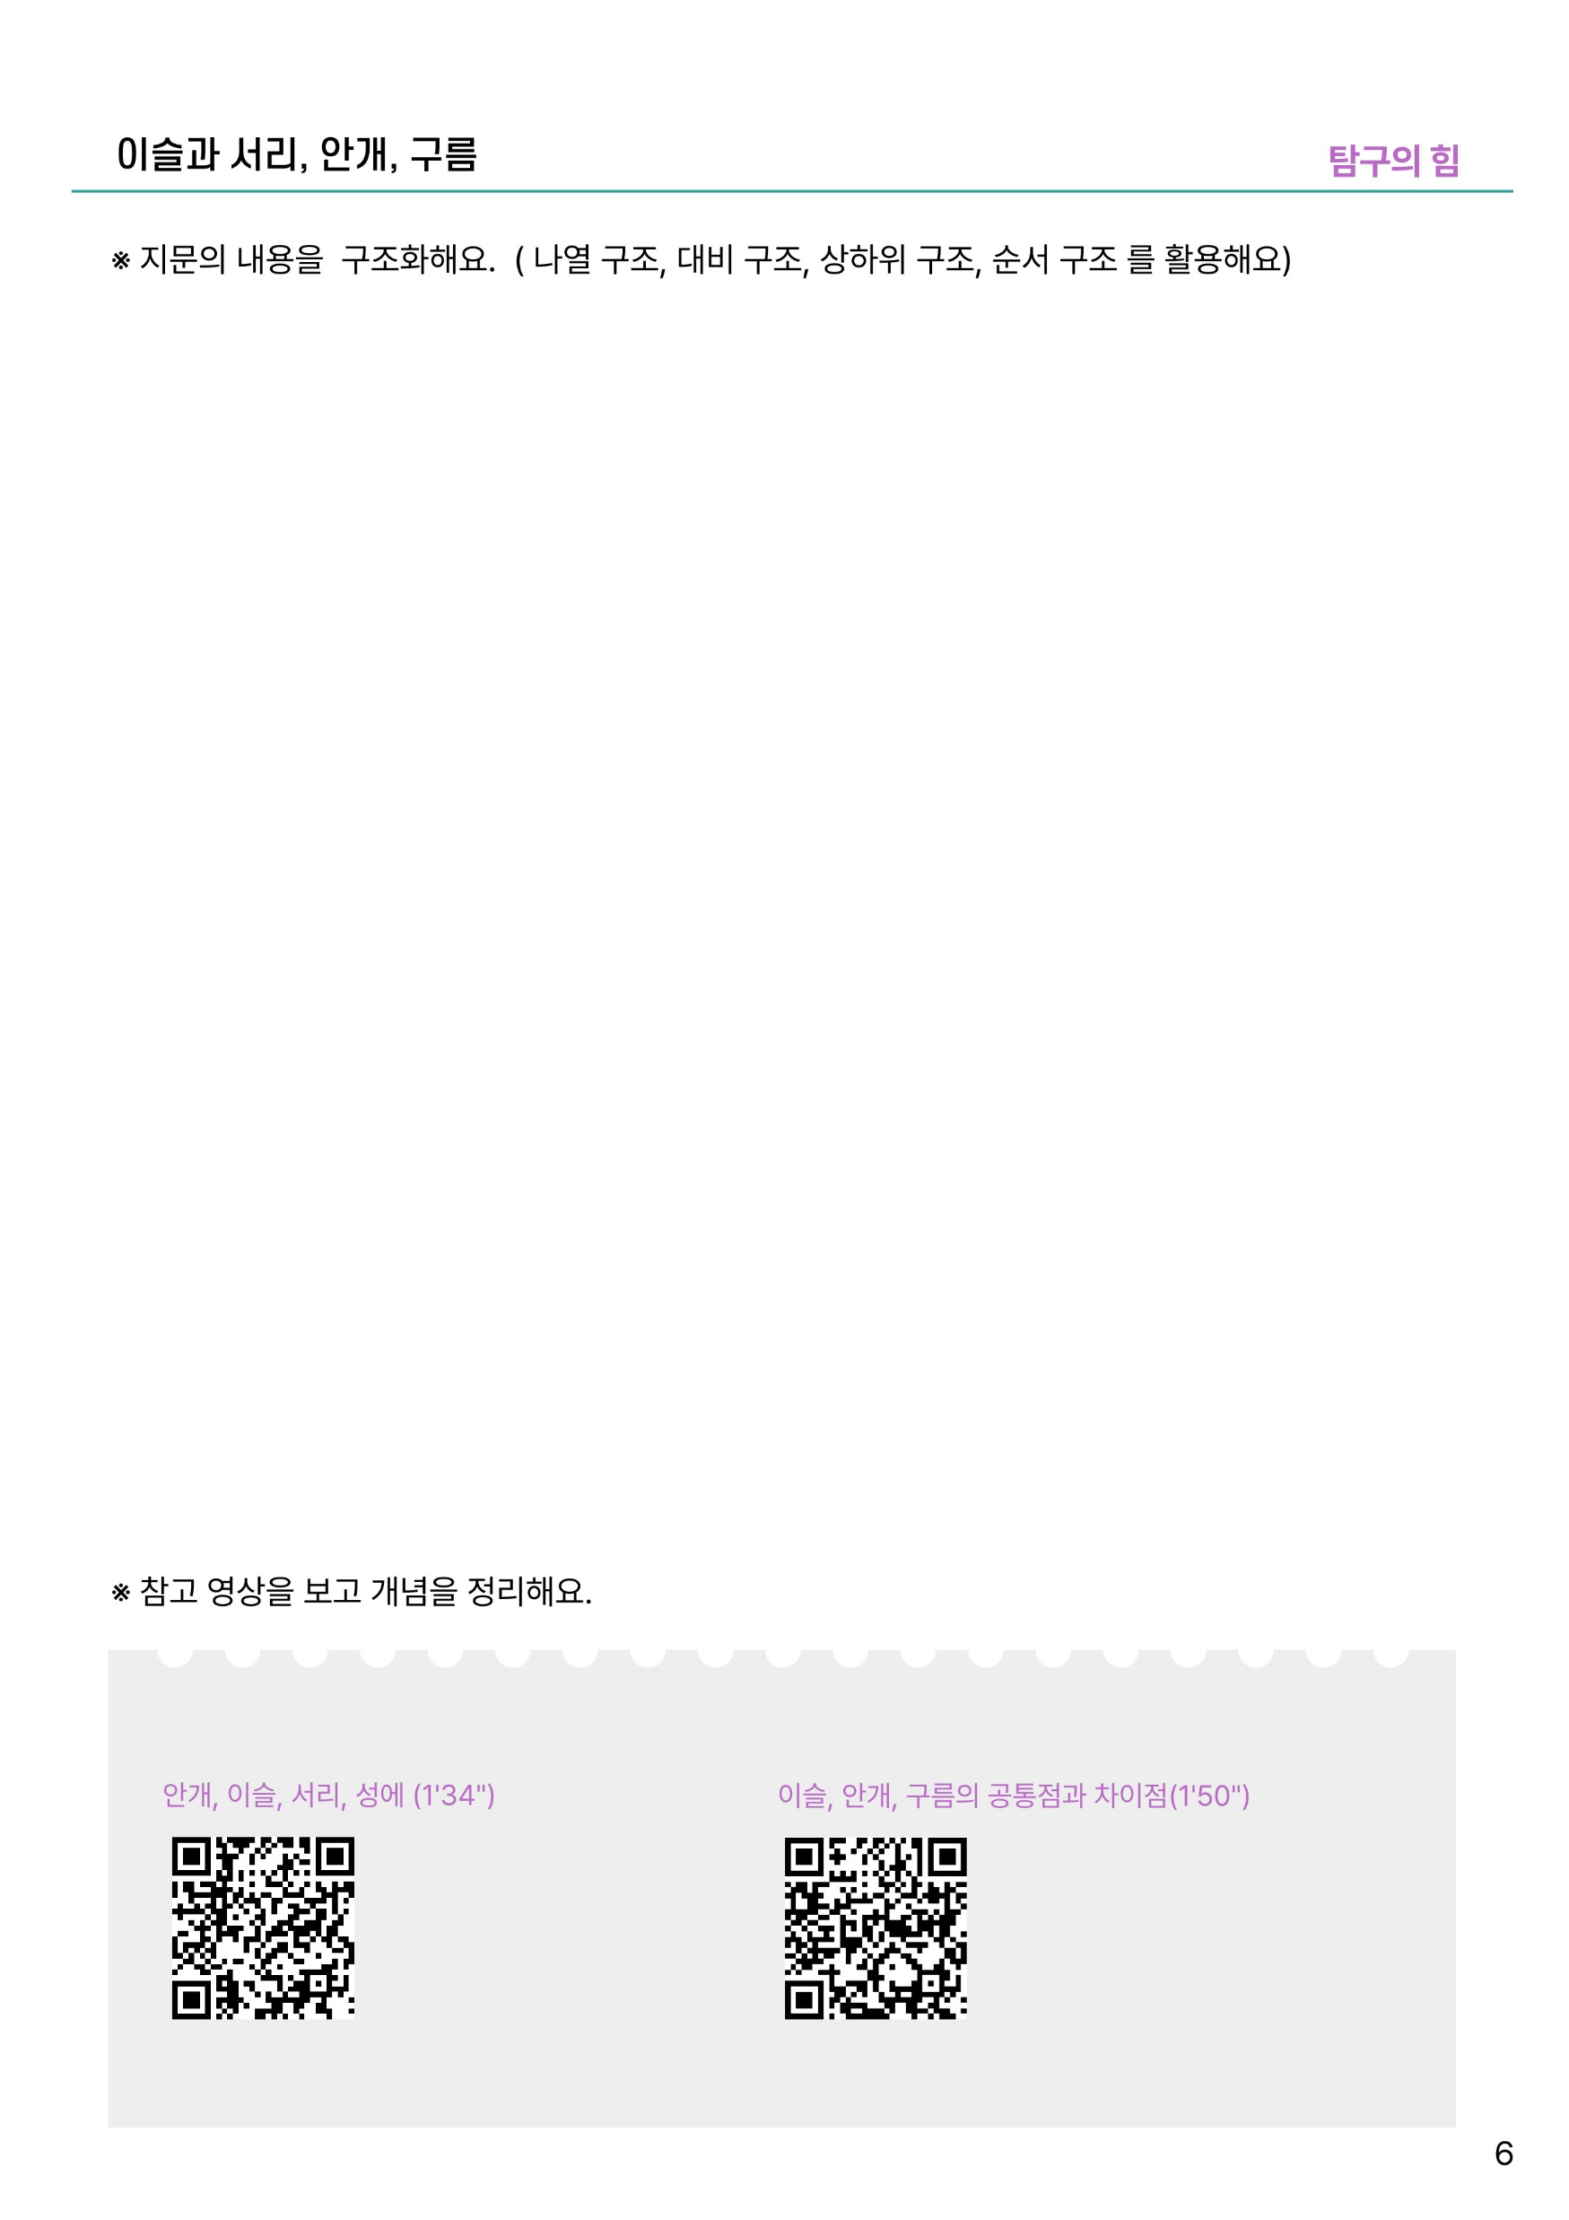
스스로 과제
내용 확장하며 구조화
공통점 :
기온이 0 ℃ 이하/고체
기온이 0 ℃ 이상/ 액체
서리
성에
이슬
안개
구름

Slide 11
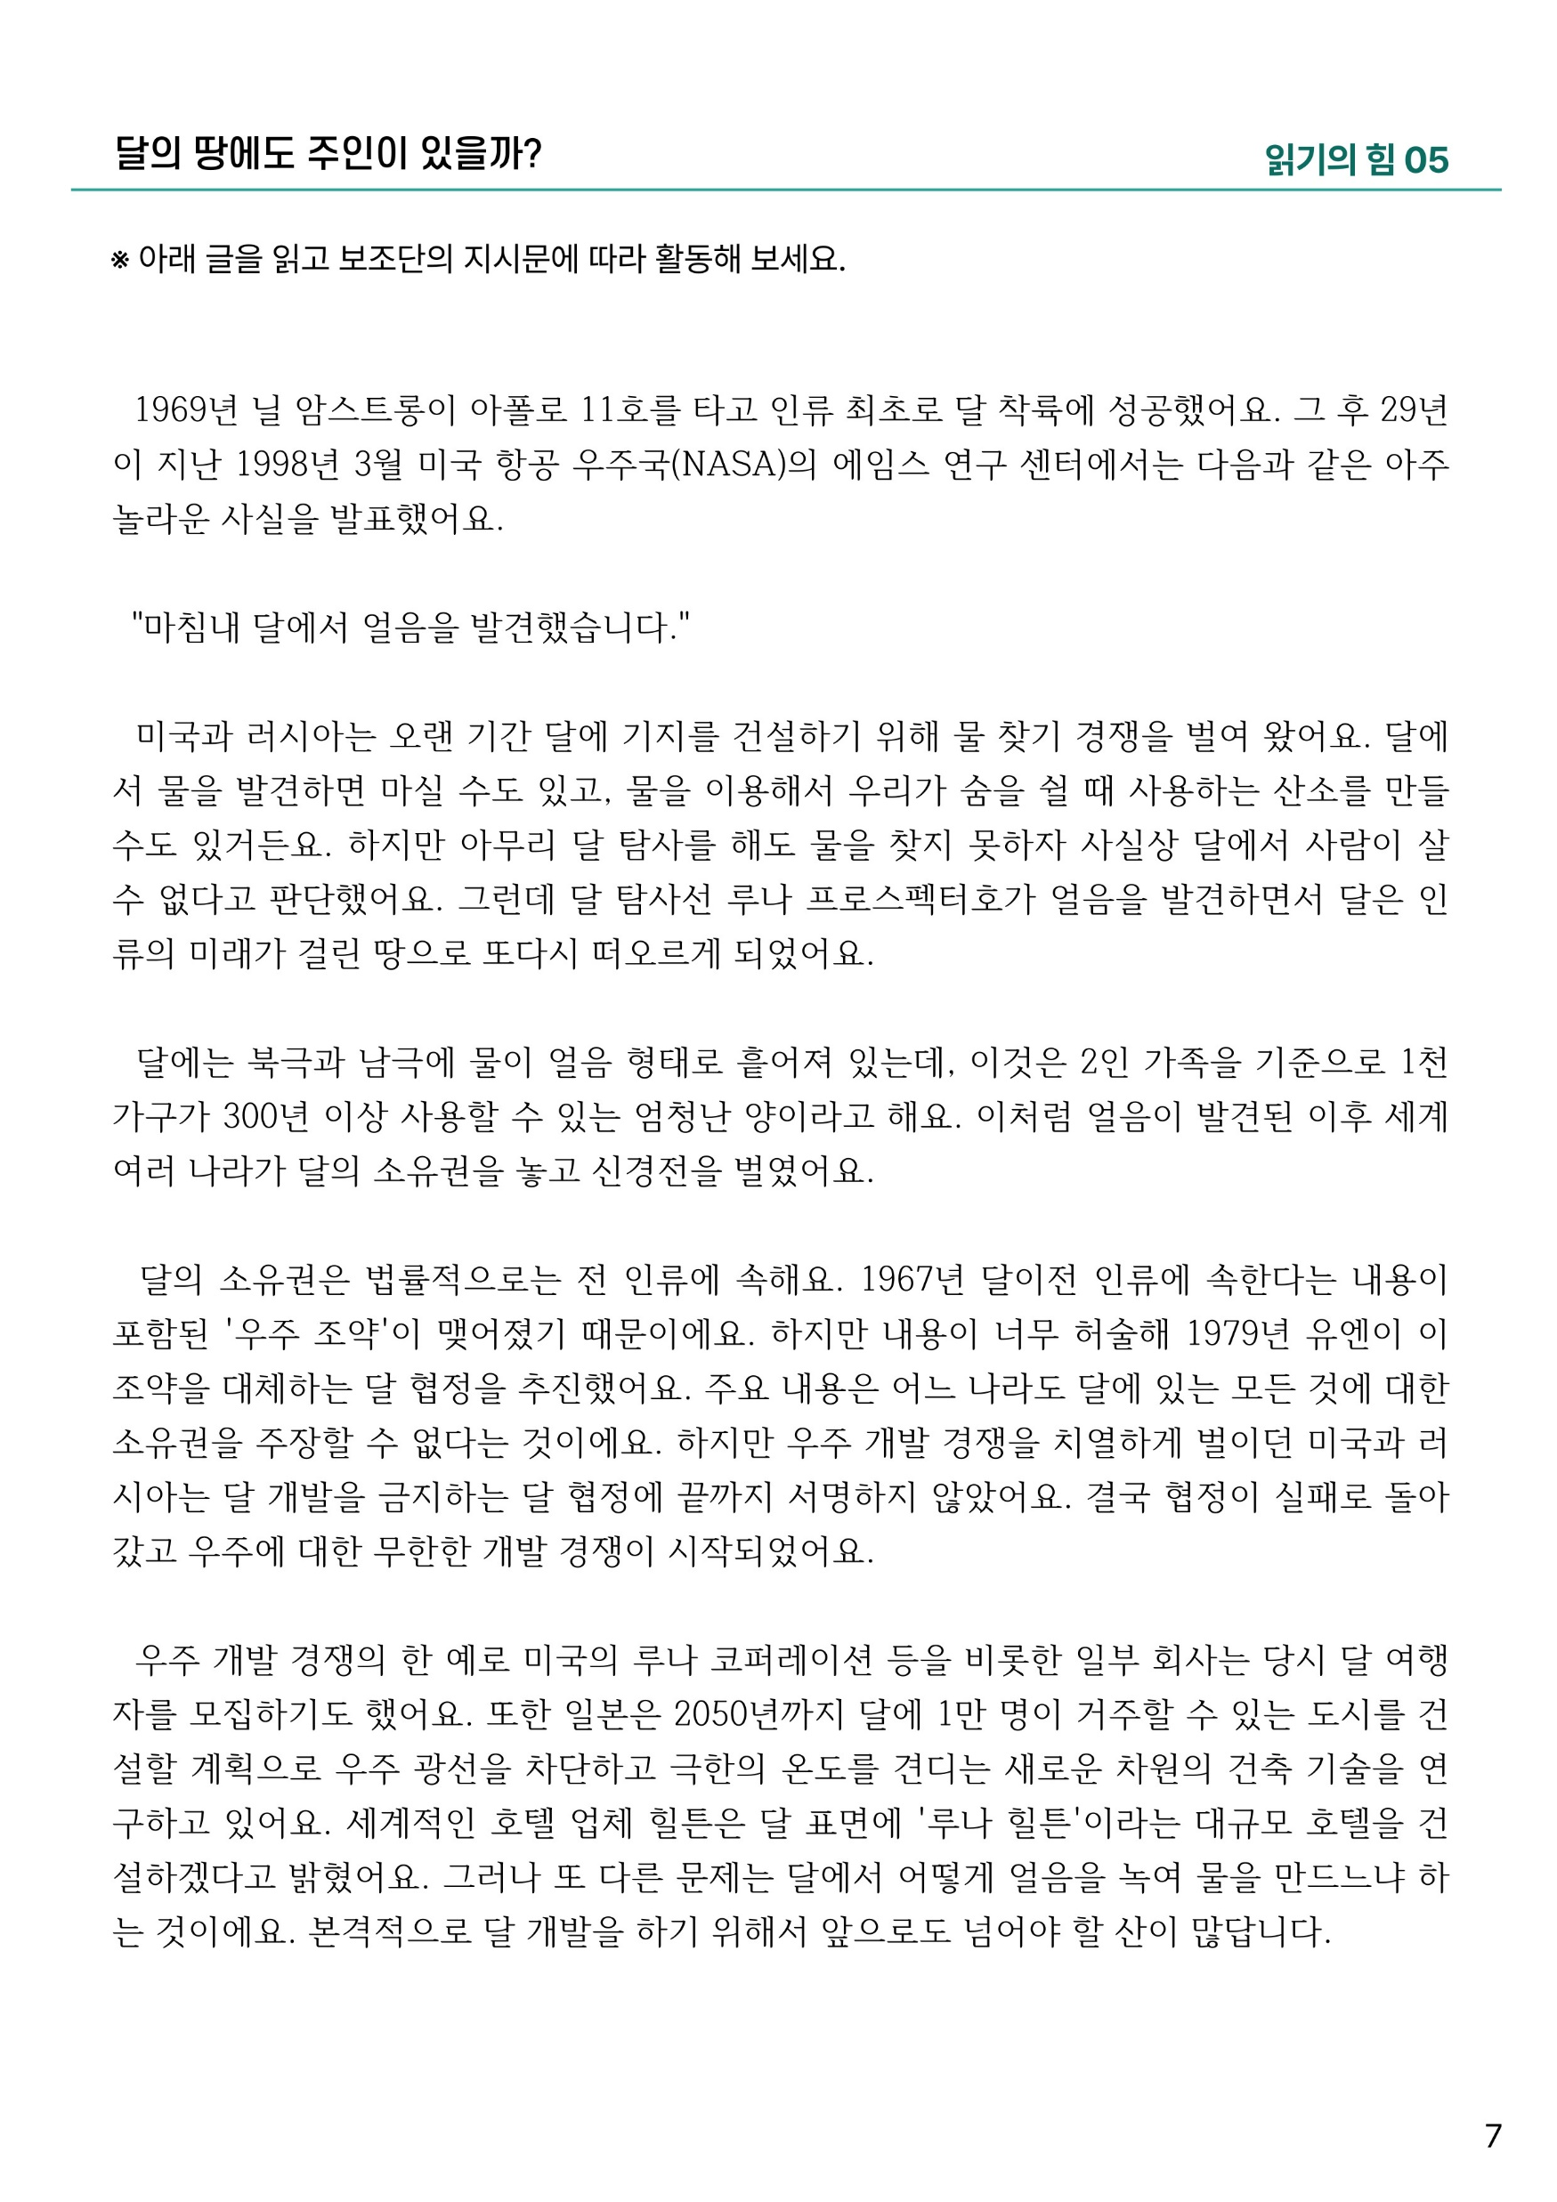
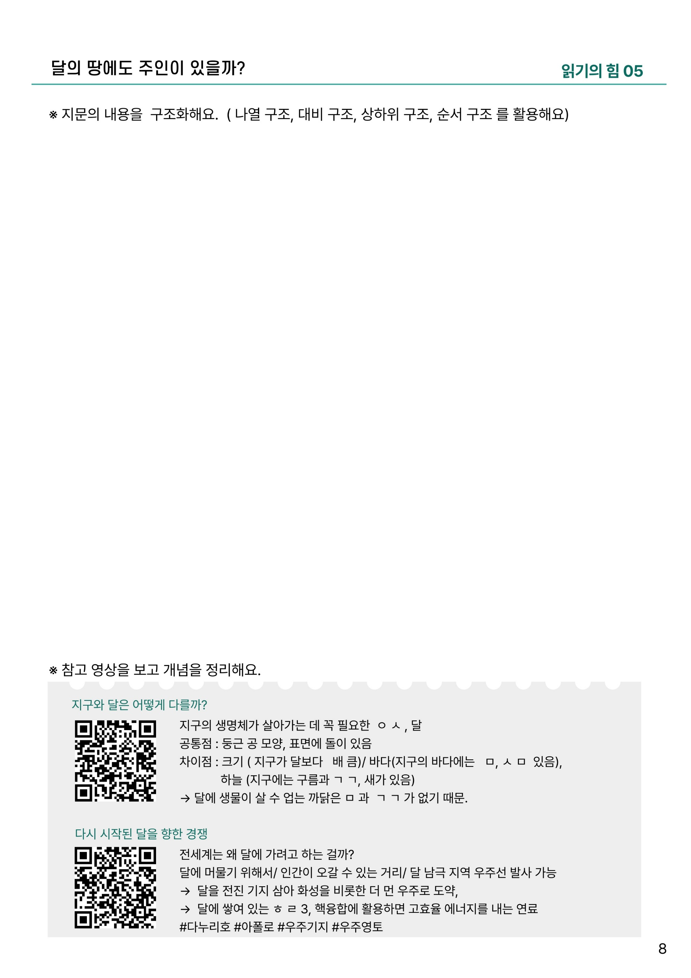
스스로 과제
내용 삭제하며 구조화

Slide 12
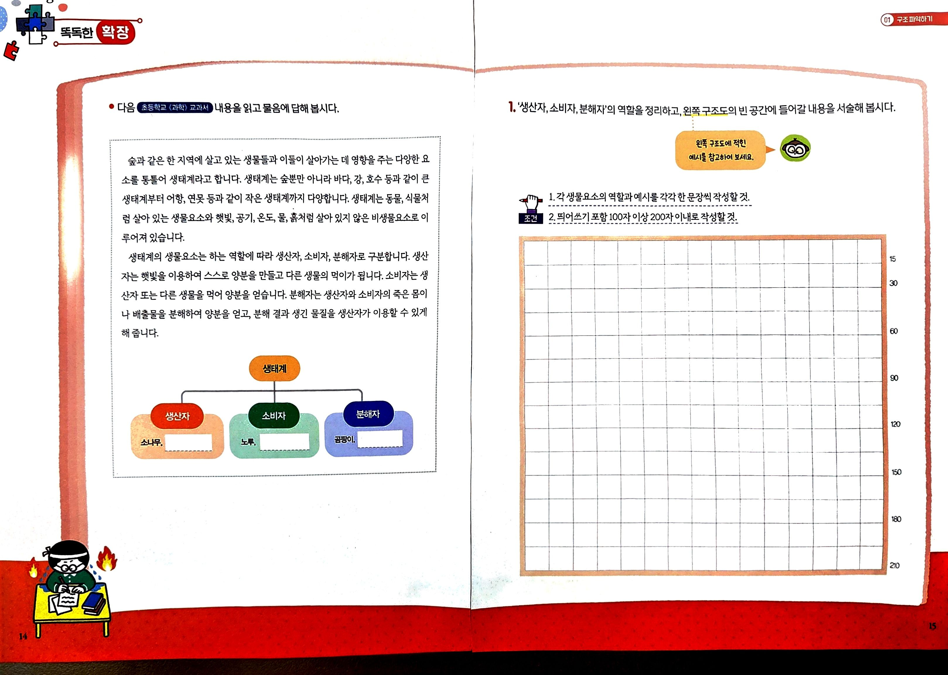
똑똑한 확장
[ 서술형 평가 ]
√ 생 태 계 의 생 물 요 소 는 하 는
역 할 에 따 라 생 산 자 , 소 비 자 ,
분 해 자 로 구 분 한 다 . 생 산 자 는

Slide 13
